Slide 1
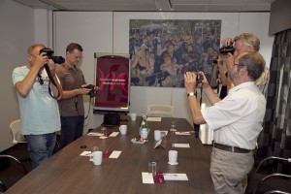
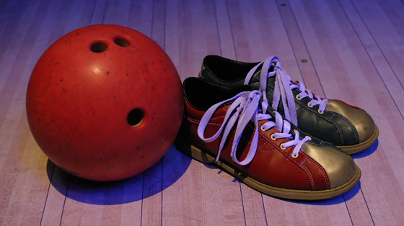




De Personeelsvereniging organiseert voor U:
BOWLING
Met vooraf saté of schnitzel menu
(consumpties zijn voor eigen rekening)
Wat hebben wij voor u geregeld:
Van 18.30 uur t/m 20.00 uur saté of schnitzel menu.
Daarna van 20.00 uur t/m 21.00 uur bowlen.
Geef wel even door als je niet wilt bowlen !
Wanneer : vrijdag 22-01-2027
Hoe laat : vanaf 18.15 uur tot 21.00 uur.
Voor wie : leden met partner en thuiswonende
kinderen (minimale leeftijd 10 jaar).
Waar : De Dolfijn
Ringbaan Oost 2a
5013 CA Tilburg
013-2037138
Eigen bijdrage : €10 per persoon
Introduce’s : Indien mogelijk tegen kostprijs 28 euro pp.
-----------------------------------------------------------------------------------------------------------------------------------------------------------------------------------------------
Bowling
Opgeven kan via mailadres pvbrabantmidden@enexis.nl t/m vrijdag 8 januari 2027
Naam…………………………………..…………………………………………………..
Afdeling….………………………….…………………………………………………….
Deelnemer(s)……………………………………………………………………………
Kind(eren) incl leeftijd……………………………………………………………..
Doet wel/niet mee met bowlen……………………………………………….
let op !! Eigen bijdrage betalen per bank is mogelijk op rekening nr NL26RABO 0126332096
tnv The Energy Entertainment Club te Tilburg (geef wel even aan Emma door dat je per bank betaald)

